Slide 2
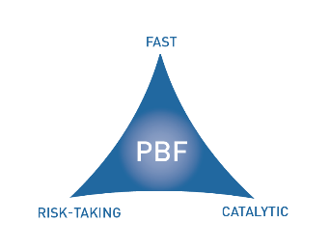

Проект ПРООН
“Совершенствование Верховенства права и доступ к правосудию в целях обеспечения устойчивого мира”
Государственная политика по оптимизации системы предоставления государственных услуг физическим и юридическим лицам: приоритеты и перспективы

Slide 3
В данной презентации использованы материалы Центра общественных технологий, АП КР, Министерства экономики КР и других партнеров.

Slide 4
НАЦИОНАЛЬНАЯ СТРАТЕГИЯ УСТОЙЧИВОГО РАЗВИТИЯ КЫРГЫЗСКОЙ РЕСПУБЛИКИ на период 2013-2017 годы
Наше стратегическое видение Кыргызстана в долгосрочной перспективе - сильное и независимое государство, входящее в число развитых стран, комфортное для жизни людей, с обеспечением защиты их прав, свобод и безопасности, многоязычной и доброжелательной внутренней средой, соблюдением законности, высоким уровнем образования, здоровой окружающей средой, общественной стабильностью, международным имиджем благополучной страны, устойчивым ростом экономики и высокой привлекательностью для инвесторов.

Slide 5
Субъекты взаимоотношений
Государство
Гражданин
Общество

Slide 6
ОЖИДАЕМЫЕ РЕЗУЛЬТАТЫ
Главным результатом пятилетней работы по реализации Национальной стратегии устойчивого развития Кыргызстана должно стать окрепшее демократическое светское государство с устойчивой политической системой, динамично развивающейся экономикой и стабильно растущими доходами населения.
Также, за период 2013-2017 годов важно укрепить закладываемые основы правового государства с работоспособными системами государственного управления, экономического и социального развития, общественной и национальной безопасности, охраны окружающей среды.

Slide 7
2.6. Повышение эффективности и обеспечение прозрачности государственного управления. Укрепление взаимодействия власти с гражданским обществом
Повышение уровня доверия граждан к власти, а также улучшение ее авторитета у населения напрямую зависит от уровня партнерства государственных органов с институтами гражданского общества…
Государственные органы и органы местного самоуправления должны осуществлять свою деятельность под пристальным наблюдением гражданского общества. Усиление взаимодействия с гражданским обществом, приобщение граждан и их объединений к обсуждению и принятию согласованных решений, постоянное информирование общественности о своей работе должны стать неотъемлемым элементом деятельности государственных органов, органов местного самоуправления и их должностных лиц.

Slide 8
ПРОГРАММА И ПЛАН ПРАВИТЕЛЬСТВА ПО ПЕРЕХОДУ КЫРГЫЗСКОЙ РЕСПУБЛИКИ К УСТОЙЧИВОМУ РАЗВИТИЮ (2013-2017 г.г.)
Период 2013 - 2017 г.г. должен стать переломным и определяющим по переходу Кыргызстана к устойчивому развитию.
К 2017 году Кыргызская Республика должна войти в число стран, которая будет ориентирована на успешную реализацию стратегии устойчивого развития с усовершенствованными институтами управления, эффективно действующим законодательством, прогрессивным кадровым потенциалом, готовым укреплять базовые основы устойчивого развития страны, с развитым эколого-экономическим мышлением населения и улучшенными социальными и экономическими рейтингами в мировом развитии, включая заметное повышение рейтинга Кыргызской Республики по индексу человеческого развития.

Slide 9
Создание
работоспособной системы госуправления
НСУР
Качество управления
Качество
доверия
Качество оказания услуг обществу

Slide 10
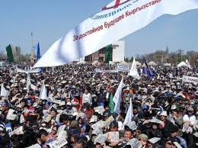
Основания для оптимизации
Качество услуг предоставляемых государством не удовлетворяет граждан и является основной причиной недовольства и недоверия граждан к системе управления
Существующая система оказания государственных и муниципальных услуг не соответствует целям системы управления

Slide 11
Проблемы
Зачастую те или иные услуги навязывались обществу, не смотря на отсутствие запроса конкретного потребителя.
Государство стоит в центре внимания, а гражданин является просителем.
Качество и доступность услуг, особенно в регионах, остаются низкими
Отсутствие стандартов на предоставляемые государственные услуги не дают возможности оценить и обжаловать действия госорганов.
Существующая система провоцирует появление коррупционных схем в госорганах и муниципалитетах.

Slide 12
Смысл государственной политики по оптимизации государственных услуг
Реализация принципов социального государства по обеспечению конституционных прав граждан на получение государственных услуг, обеспечение качества и доступности их предоставления.

Slide 13
Зарубежный опыт
Грузия – Дома юстиции
Казахстан – Центры обслуживания населения
Россия – Многофункциональные центры
Эстония – электронное правительство

Slide 14
Ожидаемые результаты
Повышение качества предоставляемых государственных услуг и ответственности государственных органов;
Оптимизация структуры государственных органов
Повышение эффективности использования бюджетных средств;
Применение качественно новых методов оценки деятельности государственных органов по принципу востребованности гражданами;
Снижение уровня коррупции в государственных органах;
Возвращение гражданам чувства собственного достоинства.

Slide 15
Основные этапы оптимизации системы предоставления государственных услуг
I этап – формирование Реестра государственных услуг и разработка Закона «О государственных и муниципальных услугах»
II этап – формирование Реестра муниципальных услуг, стандартизация государственных и муниципальных услуг и создание системы «единого окна»
III этап – перевод системы оказания услуг в «электронный формат»

Slide 16
Организация работ
Межведомственная комиссия по оптимизации государственных услуг
Экспертная группа МЭ КР
Ведомственные рабочие группы |  | Группы сформированы из сотрудников госорганов и представителей гражданского общества |  | Ведомственные рабочие группы

Slide 17
Функции государственного органа:
Выработка политики
Контроль и надзор
Регулирование
Поддержка
Оказание услуг

Slide 18
Государственная услуга
результат деятельности государственных учреждений, осуществляемой в рамках их компетенции по исполнению запроса физических и юридических лиц и направленной на реализацию прав, удовлетворение законных интересов потребителей услуг, либо исполнение обязанностей, возникающих в результате гражданско-правовых отношений

Slide 19
Критерии отнесения к услугам
1) наличие запроса от физического и юридического лица на получение соответствующей государственной услуги;
2) наличие установленных законодательством Кыргызской Республики полномочий у исполнителя государственной услуги на предоставление данного вида услуги;
3) целостность государственной услуги, выраженная в непосредственной связи процесса предоставления услуги с данным государственным учреждением и исключающая необходимость обращения физических и юридических лиц в другие государственные/муниципальные и негосударственные учреждения и предприятия для получения конечного результата;
4) возможность стандартизации государственной услуги.

Slide 20
Критерии платности/бесплатности услуги
1) получение государственной или муниципальной услуги предоставляет ее потребителю право на владение и пользование объектами и предметами, которые могут представлять источник повышенной опасности или связаны с предпринимательской деятельностью;
2) повторное и каждое последующее предоставление государственной или муниципальной услуги при условии первичного предоставления услуги на бесплатной основе, за исключением государственных или муниципальных услуг, предоставление которых предусматривает многократность либо регулярность обращения;
3) оказание государственной или муниципальной услуги по параметрам качества, превосходящим закрепленные в стандарте на данную услугу (ускоренное оказание услуги, оказание услуги в условиях повышенной комфортности, оказание услуги по месту нахождения потребителя или в ином, определенном потребителем месте);
4) создание необходимых условий для лиц с ограниченными возможностями здоровья для получения государственных и муниципальных услуг наравне с другими не является основанием для установления платности услуги.

Slide 21
Достигнутые результаты и текущие направления деятельности
В Едином реестре гос. услуг:
Утверждены 373 услуги
- 224 платных услуг
- 149 бесплатных услуг
Разработана основополагающая Нормативная база
Всего утверждено:
- 104 стандарта
На стадии утверждения:
- 132 проекта
Рассмотрены
на МВК:
338 проекта стандарта
гос. услуг
По
18 услугам работа по разработке проектов не проведена (МОН КР)

Slide 22
Нормативно - правовая база
Закон КР
«О государственных и
муниципальных услугах»
Межведомственная комиссия
РПКР от 31.05.2011г. № 191-р
О мерах по оптимизации системы предоставления государственных услуг физ. и юр. лицам
ППКР от 31.03.2011г. № 129
Типовой административный регламент государственной и муниципальной услуги
РПКР от 22.07.2014г. № 287-р
Об утверждении структуры и инструкции Типового стандарта государственных услуг
ППКР от 03.09.2012г. № 603
Единый реестр (перечень) государственных услуг
ППКР от 10.02.2012г. № 85
Утверждение стандартов государственных услуг
ППКР от 03.06.2014г. № 303

Slide 23
Структура Единого реестра по 9 разделам
№ п/п | Наименование государственной услуги | Уполномоченный государственный орган, ответственный за стандартизацию государственной услуги | Государственные органы и организации предоставляющие данные услуги | Условие предоставления государственной услуги (платность или бесплатность)

Slide 24
Стандарт государственной услуги -
систематизированный набор требований, предъявляемых к государственной услуге, утверждаемый Правительством Кыргызской Республики и определяющий процедуру взаимодействия исполнителя государственной с потребителем услуги;

Slide 25
Разработка проекта стандарта государственной услуги включает следующие шаги:
- создание рабочей группы по разработке проекта стандарта государственной услуги в уполномоченном государственном органе;
- подготовка проекта стандарта государственной услуги на основе Типового стандарта;
- обсуждение проекта стандарта государственной услуги заинтересованными сторонами, сбор их замечаний и предложений;
- доработка стандарта государственной услуги с учетом замечаний и предложений.

Slide 26
Утверждение проектов стандартов государственных услуг
1. Министерство экономики Кыргызской Республики вносит на заседание Межведомственной комиссии проекты стандартов государственных услуг в соответствии с Положением Межведомственной комиссии по формированию единого систематизированного реестра (перечня) государственных услуг, утвержденного распоряжением Правительства Кыргызской Республики от 31 мая 2011 года № 191-р
2. После рассмотрения и одобрения Межведомственной комиссией проекта стандарта государственной услуги уполномоченный государственный орган, ответственный за стандартизацию, вносит на утверждение в Правительство Кыргызской Республики в установленном порядке.

Slide 27
Проблема стандартизации государственных услуг:
Гражданское общество не участвует активно в разработке проектов стандартов, что несет риск одностороннего подхода к определению набора критериев качества государственной услуги

Slide 28
Перспективные направления
внедрение электронных услуг
организация Единых центров оказания услуг
Развитие государственно-частного партнерства
Организация непрерывной системы мониторинга и оценки качества и доступности услуг

Slide 29
Единое окно
Предоставление услуг по принципу «единого окна» это организация работы государственных и муниципальных органов, позволяющая гражданам и организациям получать требуемые им услуги и конечные документы в установленные сроки без непосредственного взаимодействия с должностными лицами, принимающими решения по согласованию и выдаче данных документов.
Принцип «единого окна» следует рассматривать как механизм, способствующий повышению эффективности взаимодействия государственных и муниципальных органов и общества. Цели внедрения «единого окна» – изменение способа взаимодействия государственных и муниципальных органов и заявителя и повышение качества предоставления государственных и муниципальных услуг. Его задачи – создание административного механизма на основе интеграции процессов управления и оптимизации взаимодействия ведомств, а также информатизация управления.

Slide 30
Модель предоставления услуг по способу единого окна для города

Slide 31
Общественный мониторинг и оценка качества государственных услуг
Стандарты государственных услуг служат и критерием для проведения мониторинга и оценки качества предоставления государственных услуг.
Целью мониторинга государственных и муниципальных услуг является обеспечение их предоставления согласно установленному регламенту и соответствующих стандартов, а также содействие в совершенствование процесса по их предоставлению.

Slide 32
Важнейшая задача внедрения общественного мониторинга государственных услуг:
На основе результатов пилотного мониторинга осуществить институционализацию общественного мониторинга как важнейшего инструмента партнёрства государства и гражданина

Slide 33

КОНЦЕПЦИЯ ЭЛЕКТРОННОГО ПРАВИТЕЛЬСТВА (ЭП)
ЭП – это использование ИКТ для повышения эффективности органов власти и государственных учреждений.
ЭП – это также действенный способ борьбы с коррупцией, бюрократией и обеспечения прозрачности деятельности органов власти.
ЭП – новое качество предоставления услуг и снижение затрат на содержание госаппарата.
ЭП – это экономия времени и средств граждан.
ЭП – это эффективный способ обеспечения удовлетворенности обществом госуправления и повышения доверия к Правительству.

Slide 34
БАЗОВЫЕ ПРИНЦИПЫ СОЗДАНИЯ ЭП
Ориентация на гражданина, оказание услуг в любое время, в любом месте, доступность для каждого
5. Единые стандартные
процедуры обслуживания
2. Единая модель сети передачи данных
4. Информационная безопасность
6. Интегрированное управление
3.Центры обработки данных
Информационно-коммуникационная инфраструктура
Подготовленный персонал государственных органов

Slide 35







СХЕМА ПРЕДОСТАВЛЕНИЯ ЭЛЕКТРОННЫХ УСЛУГ
Потребитель
ЦОД
Сервер автоматизации
Сервер Портала
LAN
Почтовый сервер
LAN
WAN
Сеть Доступа
WAN
Уровень 2 для Утверждения
Потребитель
Уровень 1 для Утверждения
Уровень 1 для Утверждения
Уровень 2 для Утверждения

Slide 36

СОСТАВЛЯЮЩИЕ ЭЛЕКТРОННЫХ УСЛУГ
Управление отправкой
Управление приемом
Архивы
Документооборот
Выгоды внедрения электронных услуг:
Минимизация времени работы с документами и контроль всего делопроизводства.
Повышение качества и доступности госуслуг.
Повышение эффективности деятельности госорганов
Повышение профессионализма и кооперации между госслужащими.
УДОВЛЕТВОРЕННОСТЬ ГРАЖДАН И ДОВЕРИЕ К ОРГАНАМ УПРАВЛЕНИЯ

Slide 37
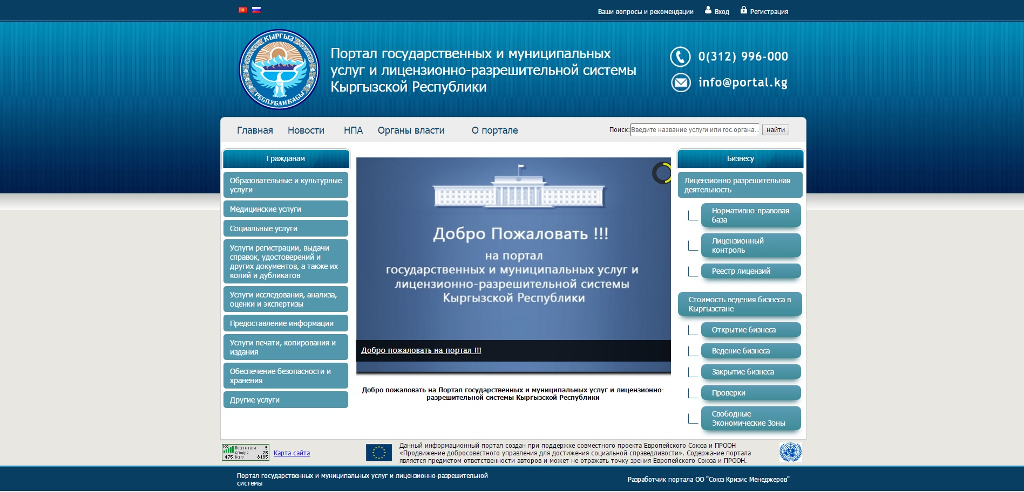
Портал государственных и муниципальных услуг
Электронный адрес
http://gosuslugi.mineconom.kg

Slide 38
Государственно-частное партнерство
1. ГЧП применяется к инфраструктурным объектам и/или инфраструктурным услугам
2. ГЧП может применяться к другим инфраструктурным объектам и инфраструктурным услугам, за исключением инфраструктурных объектов и инфраструктурных услуг, перечень которых определяется Правительством.
3. ГЧП не применяется к отношениям, связанным с пользованием минеральными ресурсами, государственными закупками и приватизацией.

Slide 39
Выявленные проблемы, требующие принятия мер:
Отсутствие кардинальных изменений в межведомственном взаимодействии
Отсутствие сокращения/исключения зависимости граждан от многократных хождений по госучреждениям
Отсутствие стремления совершенствования предоставления услуг
(напр.: уменьшение кол-ва документов)
Отсутствие согласования с территориальными органами при разработке стандарта/регламента
Истребование фактически дублирующих друг друга документов

Slide 40
Необходимые меры для дальнейшего совершенствования системы предоставления государственных услуг
- Утвердить проекты стандартов государственных услуг
- Ускорить разработку административных регламентов
- Устранить дублирование необходимых документов
- Исключить излишние процедуры
- Обеспечить переход в электронный формат
- Повысить квалификацию госслужащих по госуслугам
- Привести работу подведомственных и территориальных подразделений в соответствие с требованиями стандартов государственных услуг

Slide 41
Спасибо за внимание !

